Slide 1

Lab Book 3. Interferometers I - MZI
Student:

Slide 2




Instructions General
SOFTWARE
Python notebook supplied by instructors
SCRIPTS
From Poliformat → download the 030_INTERFEROMETERS_v2025_Student_UPDATE2.ipynb
Either run locally or at Cloud workspace
COMPONENT to be studied: Mach-Zendher Interferometer (MZI)
$β_{u}$, $L_{u}$
In2
Out2
$$k_{a}$$
$$k_{b}$$
In1
Out1
$β_{d}$, $L_{d}$

Slide 3

ASSESSMENT #1 – Recap from theory – MZI configurations
Provide one example of implementation for each one of the configurations studied during MZI lecture:
1. Balanced configuration
2. Unbalanced configuration:
2.1. Phase difference
2.2. Delay imbalance
Compute also some examples with $α≠0$ and $γ≠0$
Document all your results (neff, alpha, gamma, transfer function plots, etc.) and comment on the obtained results (in terms of FSR, amplitude, losses, etc.).

Slide 4
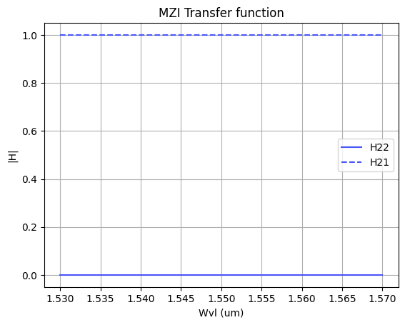
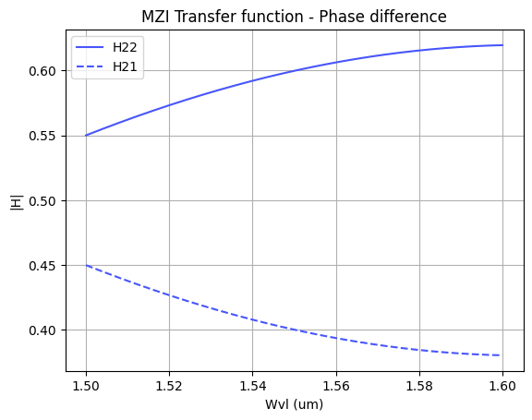
RESULTADOS ASSESSMENT 1
1. Balanced Configuration
Se observa una respuesta espectral completamente plana. Al usar mismas longitudes (Lu = 25 um y Ld = 25 um) y el mismo índice efectivo del SOI para ambos brazos del interferómetro, la diferencia de fase generada es nula para todas las longitudes de onda simuladas. Al ser un escenario ideal sin pérdidas de propagación y sin pérdidas por exceso de acopladores (alpha=0 y gamma=0), y asumiendo divisores ideales al 50%, la amplitud máxima de transmisión alcanza un valor de 1. En consecuencia, toda la potencia óptica interfiere de manera constante a lo largo de todo el espectro, resultando en un FSR infinito al no existir ninguna oscilación o dependencia con la longitud de onda.
2. Unbalanced Configuration – Phase Difference
Para un desbalance por diferencia de fase , se mantiene (Lu = 25 um y Ld = 25 um), pero se cambia el índice efectivo con diferentes entornos para las guías de nitruro de silicio (SiN), usando recubrimiento para un brazo y dejándolo expuesto al aire para el otro. Esta asimetría de materiales provoca que la luz viaje a velocidades ligeramente distintas en cada camino, acumulando un desfase gradual. Debido a que el contraste del índice efectivo entre el recubrimiento y el aire produce un cambio pequeño, el espectro resultante muestra un FSR extremadamente grande, lo que solo permite visualizar una fracción muy leve de la curva de interferencia dentro de la ventana de simulación de 1.50 a 1.60 um.

Slide 5
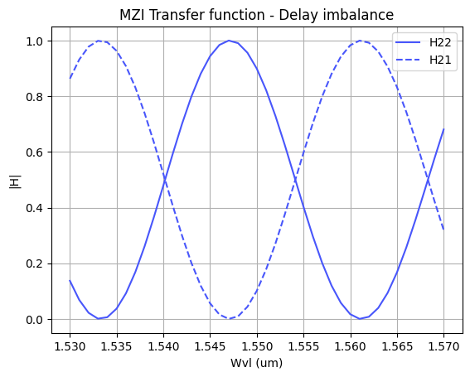
RESULTADOS ASSESSMENT 1
3. Unbalanced Configuration – Delay Umbalance
En la configuración desbalanceada por retardo, volvemos con el material SOI idéntico para ambos caminos, pero hacemos las guías asimetricas (Lu = 25 um frente a Ld = 5 um). Esta diferencia de camino óptico fuerza a las ondas a recombinarse en el segundo acoplador con un desfase fuertemente dependiente de la longitud de onda. El resultado visual es de un filtro interferométrico, mostrando un patrón de franjas senoidales periódicas muy bien definidas. Gracias a la ausencia total de pérdidas (alpha = 0, gamma = 0) y al uso de acopladores perfectamente balanceados al 50%, la amplitud de las oscilaciones van de 0 a 1, definiendo así un FSR finito y fácil de medir.

Slide 6
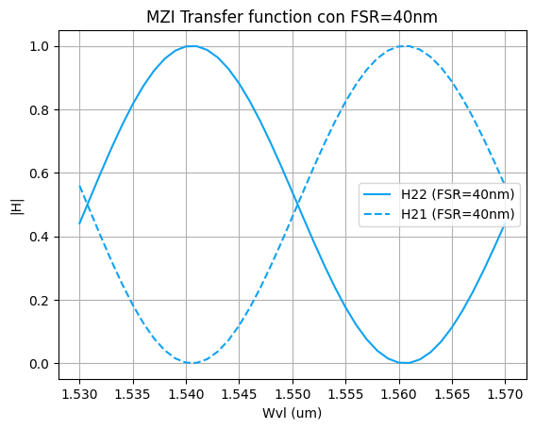

ASSESSMENT #2 – Recap from theory – Calculation of $ΔL$
Considering the n_{eff} values for the SOI cross-section, what would be the path difference ($ΔL= L_{u} −L_{d}$) needed to obtain a Free Spectral Range of 40 nm? Introduce the obtained value in the model to check the MZI response.
Hint: We assume 1550 nm as the central design wavelength ($λ_{0}=$1550 nm).
Document all your results (copy here the code employed to obtain the corresponding value)
Para lograr un FSR de 40 nm a una longitud de onda de 1550 nm es necesario aplicar un desbalance de longitud entre los brazos del MZI. Interpolando el índice efectivo de la guía SOI a 1.55nm y aplicando la formula de delta_L, tenemos que la diferencia geométrica requerida es de 13.9899 nm.
Al simular el modelo matemático con este valor de delta_L, la función de transferencia confirma el diseño. La gráfica muestra el patrón oscilatorio característico de un filtro interferométrico, donde la distancia espectral entre dos picos consecutivos de transmisión es de 40 nm.

Slide 7
ASSESSMENT #3 – SAX implementation
Now, we are going to implement the design parameters in the MZI model developed in SAX and compare the response obtained with the one simulated by mathematical formulation. This will help us to identify any error in the definition of the SAX model single components.
In order to implement the SAX model, take as example the following lines:
mzi_test = mzi(wl=wl,
coup_a = ...
wvg_d={"length": l_d, "neff": ...},
wvg_u={"length": l_u, "neff": ...},
coup_b = ... )
H00 = mzi_test["in0", "out0"]
Document all your results (copy here the code employed to obtain the transfer function employing SAX modeling and include the comparative plot of the models)

Slide 8
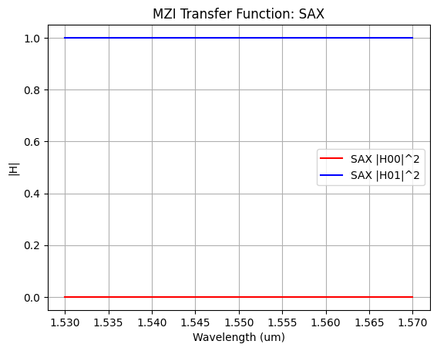
RESULTADO ASSESSMENT 3
He usado una configuración completamente balanceada, usando el mismo material (SOI) y la misma longitud geométrica (Lu=25um y Ld=25um) para ambos brazos. Al comparar la gráfica obtenida mediante SAX con la del modelo analítico previo, podemos ver que sus comportamientos de las FDT coinciden exactamente. Ambas tienen una transmisión máxima y constante de 1 en uno de los puertos cruzados y una anulación total (0) en el otro. Esta coincidencia de los resultados confirma que los modelos base de la guía de onda y del acoplador direccional en SAX, están definidos correctamente y sin errores, replicando fielmente la física teórica del dispositivo.

Slide 9
Extra assessments
Assessment 4. Design an MZI for filtering at a specific wavelength. Calculate and adjust the arm lengths to configure the MZI to have a maximum transmission at 1550 nm.
Assessment 5. Let's see how the response of the MZI varies with the effective index. Vary the effective index of one of the arms and analyze how the spectrum shifts. To do this, you can use the data provided in the .txt files entitled ‘SiN’. Can you give an example of an application where this configuration is used?
Advanced level assessment. Explore how cascading two MZIs affects the transmission spectrum. To do so, design a system in which two MZIs are cascaded. Simulate and observe the spectrum, explaining how the transmission peaks behave.
Document all your results

Slide 10
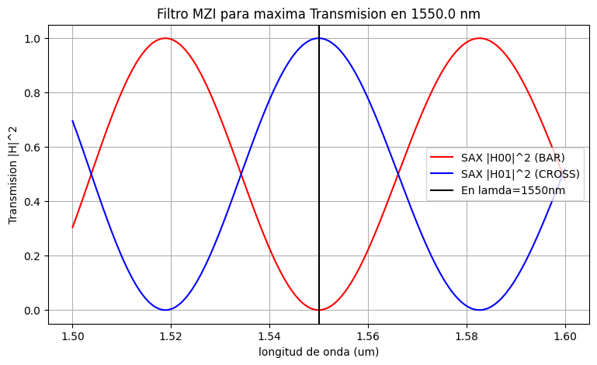
RESULTADO ASSESSMENT 4
Para diseñar el MZI como un filtro con transmisión máxima a 1550 nm , primero se ha establecido una configuración simétrica de los materiales de los dos. Así solo se establece una asimetría en su longitud. Luego, se ha calculado su índice efectivo exacto a 1.55 um a partir de interpolación cúbica y se ha determinado el desbalance de longitud (delta_L) necesario para cumplir con la condición de máxima transmisión (diferencia de fase múltiplo dentero de 2pi y con un orden de interferencia de m=20). El espectro obtenido con SAX con esa delta_L confirma el comportamiento de filtro periódico. En la gráfica se observa que el puerto cruzado (Cross, H01) llega a una interferencia totalmente constructiva, con su pico de máxima transmisión de manera exacta sobre la línea objetivo de 1550 nm, cumpliendo así con los requisitos del diseño.

Slide 11
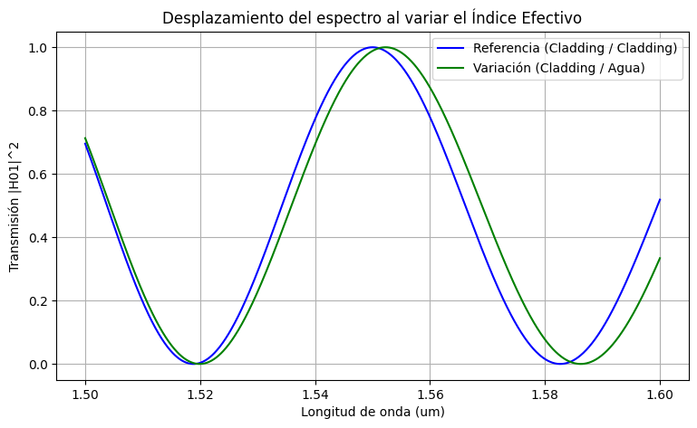
RESULTADO ASSESSMENT 5
Ahora el puerto superior mantiene el mismo cladding pero el inferior ahora está en medio acuoso. Al cambiar el entorno de la guía de onda, el índice de refracción efectivo varía, lo que altera la velocidad de propagación de la luz y modifica el camino óptico recorrido en ese tramo. Ten la gráfica se puede ver que esta alteración genera una diferencia de fase adicional que genera un desplazamiento horizontal del patrón de respecto al espectro original, manteniendo prácticamente intactos la amplitud y el FSR.
Este tipo de diseño se podría usar para biosensado. Por un lado, esta el brazo de referencia y por el otro está el otro brazo que se deja expuesto al medio que se desee analizar. Dependiendo del fluido que lo recubra, cambiará el índice efectivo y por lo tanto un desplazamiento en el espectro. A partir de la medida de este desplazamiento, se podría deducir la concentración de la sustancia detectada.

Slide 12
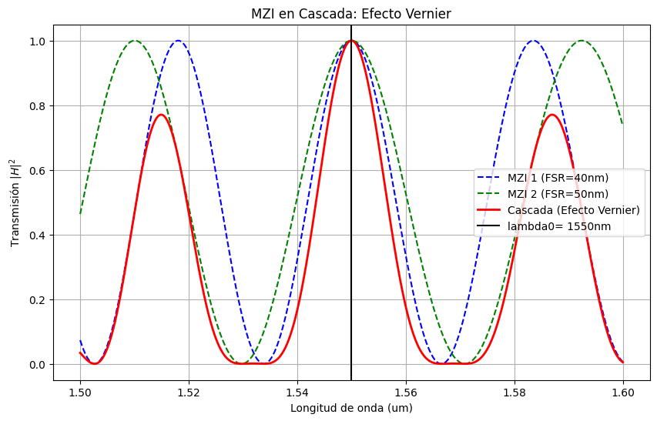
RESULTADO ADVANCED LEVEL ASSESSMENT
Tenemos un sistema con dos MZI en serie configurados con desbalances de longitud distintos, esto genera periodicidades diferentes (FSR de 40 nm y 50 nm). En la gráfica, los dos MZI han sido sintonizados para que uno de sus picos de máxima transmisión coincida exactamente en 1550 nm. Al multiplicar sus respuestas individuales para obtener la función de transferencia global del sistema en cascada, se produce el efecto Vernier.
En las longitudes de onda adyacentes a 1550nm, la diferencia de FSR provoca que los picos se desalineen, haciendo que un MZI atenúe la luz que el otro intenta dejar pasar. Este fenómeno suprime los lóbulos laterales (como se aprecia en la fuerte atenuación de las crestas secundarias en 1.515 um y 1.585 um).
Esto convierte al sistema en un filtro óptico que aísla la banda central y aumenta el FSR del dispositivo.

Slide 13

Thank you

